Slide 1

Муниципальное бюджетное дошкольное образовательное учреждение Усть-Нерский детский сад общеразвивающего вида с приоритетным осуществлением деятельности по познавательно- речевому развитию
Организация инклюзивного образования
психолого-педагогическое сопровождения детей ОВЗ и детей инвалидов
Кирова Ю.В. психолог, логопед

Slide 2

Ст. 2 п. 27 инклюзивное образование - обеспечение равного доступа к образованию для всех обучающихся с учетом разнообразия особых образовательных потребностей и индивидуальных возможностей
Главная задача – в рамках модернизации российского образования в целом создать образовательную среду, обеспечивающую доступность качественного образования для всех без исключения лиц с ОВЗ и инвалидов с учетом особенностей их психофизического развития и состояния здоровья»
Д.А. Медведев

Slide 3
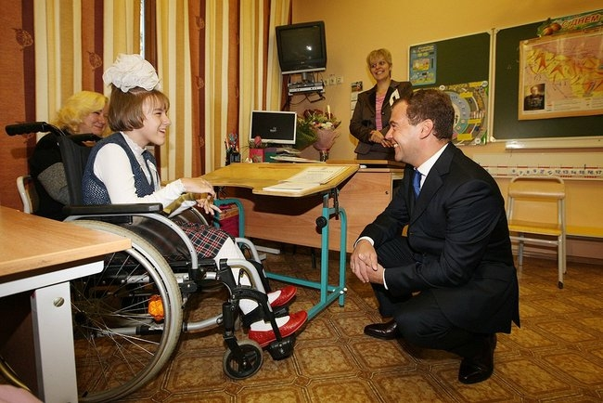
Главная задача – в рамках модернизации российского образования в целом создать образовательную среду, обеспечивающую доступность качественного образования для всех без исключения лиц с ОВЗ и инвалидов с учетом особенностей их психофизического развития и состояния здоровья»
Д.А. Медведев

Slide 4
Кого вы считаете с детьми с ОВЗ?

Slide 5
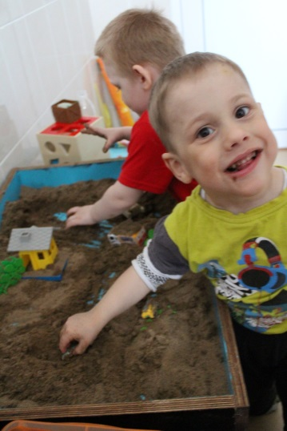
Кто такой ребёнок с ОВЗ ?
обучающийся с ограниченными возможностями здоровья - физическое лицо, имеющее недостатки в физическом и (или) психическом развитии, подтвержденные психолого-медико-педагогической комиссией и препятствующие получению образования без создания специальных условий

Slide 6
Кто такой ребёнок -инвалид?
Инвалид - лицо, которое имеет нарушение здоровья со стойким расстройством функций организма, обусловленное заболеваниями, последствиями травм или дефектами, приводящее к ограничению жизнедеятельности и вызывающее
Федеральный закон от 24 ноября 1995 г. N 181-ФЗ
"О социальной защите инвалидов в Российской Федерации« (с изменениями 9 декабря 2010
Статья 1. Понятие "инвалид", основания определения группы инвалидности

Slide 7
Осведомленность в области образования детей с ОВЗ

Slide 8
Смысл и цели образования
Ради чего?
  Ради отношения к человеку с уважением его достоинства
Почему?
  Чтобы реализовать право на доступное образование, труд и жизнь в обществе
Для чего?
  Чтобы помочь человеку в развитии, в его социальной адаптации и включении в жизнь общества

Slide 9
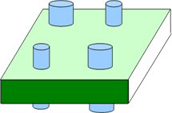
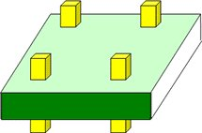
Различная организация системы образования:
Специальное образование
Стандартное образование
Система остается неизменной
Ребенок либо адаптируется к системе, либо становится для нее неприемлемым
Специальные педагоги
Специальные школы
"Обычный" ребенок
Круглые колышки для круглых отверстий
Обычные педагоги
Обычные школы

Slide 10
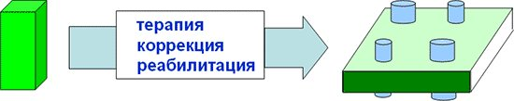

«Развитие инклюзивного образования: сборник материалов». / Составители:
С. Прушинский, Ю. Симонова. //
Москва: РООИ «Перспектива», 2007
Инклюзивное образование
Интегрированное образование
Адаптация ребенка к требованиям системы
Превращение квадратных колышков в круглые
Система остается неизменной
Ребёнок либо адаптируется к системе либо становится для нее неприемлемым
Особый ребенок
Квадратные колышки для квадратных отверстий
Все дети разные
Все дети могут учиться
Есть разные способности, различные этнические группы, разный рост, возраст,
происхождение, пол
Адаптация системы к потребностям ребенка

Slide 11
Актуальные подходы в работе с детьми с ОВЗ в ОО в рамках ФГОС и современных нормативных требований
«Новое образование» - это новые воспитатели, учителя, открытые ко всему новому, понимающие детскую психологию и особенности развития школьников, хорошо знающие свой предмет.
Задача учителя, воспитателя, специалиста - помочь ребятам найти себя в будущем, стать самостоятельными, творческими и уверенными в себе людьми». Дабы изменить профессиональное сознание дефектологов, выученных работать в старой системе специального образования, формировать нового учителя, принимающего ценности гражданского общества, понимающего цели модернизации образования

Slide 12
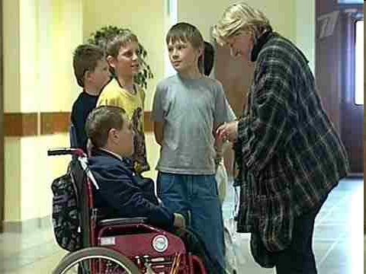
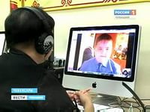
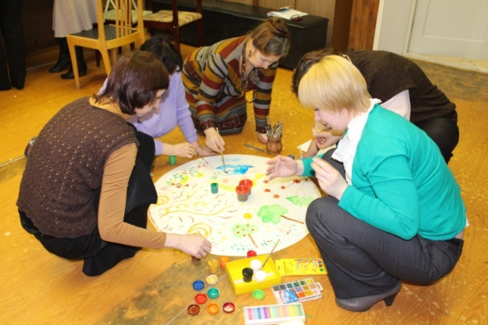
Актуальные подходы в работе с детьми с ОВЗ в ОО в рамках ФГОС и современных нормативных требований
«Новое образование» - это новые воспитатели, учителя, открытые ко всему новому, понимающие детскую психологию и особенности развития школьников, хорошо знающие свой предмет.

Slide 13
Федеральный закон «Об образование в РФ»
Ст. 42 п.1
Психолого-педагогическая, медицинская и социальная помощь обучающимся, испытывающим трудности в освоении основных общеобразовательных программ, развитии и социальной адаптации, в том числе детям с ОВЗ, детям –инвалидам

Slide 14
Основные понятия системы сопровождения
Сопровождение –это обеспечение, тогда под термином понимается определенный метод, обеспечивающий создание условий для принятия субъектом развития оптимальных решений в различных ситуациях жизненного выбора.
Сопровождение – это помощь, тогда под термином понимается процесс последовательных действий, позволяющих субъекту определиться с принятием решения и нести ответственность за реализацию данного решения.

Slide 15
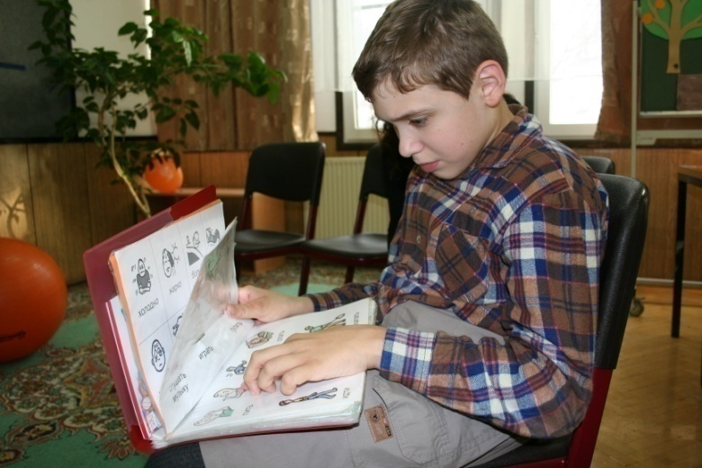
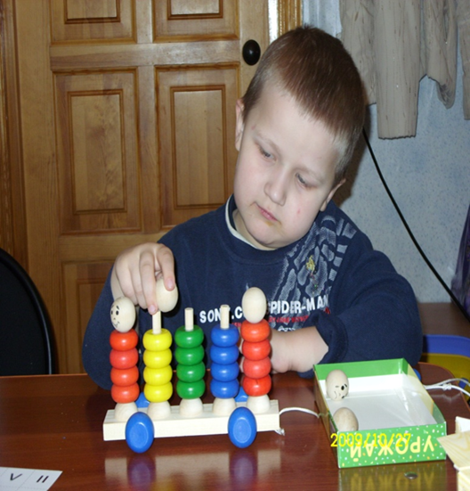
Основные понятия системы сопровождения
Сопровождение –это обеспечение, тогда под термином понимается определенный метод, обеспечивающий создание условий для принятия субъектом развития оптимальных решений в различных ситуациях жизненного выбора.

Slide 16


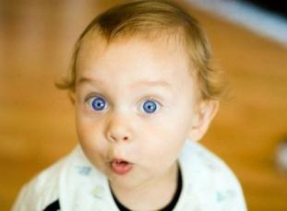
Это таинственное слово «ПМПК»…

Slide 17


МИФ № 1
ПМПК
отслеживает непослушных детей
и изолирует их от остальной массы послушных детей…

Slide 18

МИФ № 2
ПМПК
«сортирует» детей по коррекционным учреждениям…комплектует коррекционные школы, детские сады

Slide 19
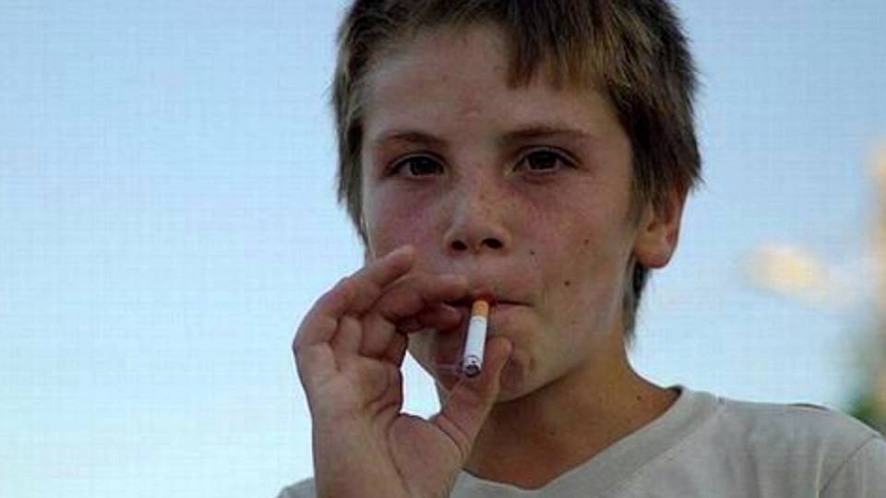
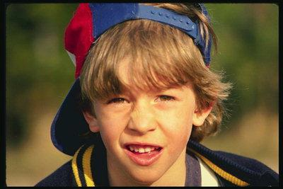
МИФ № 3
На ПМПК направляют детей из неблагополучных семей…

Slide 20

МИФ № 4
ПМПК,
кроме навешивания «ярлыков»,
ничем не занимается…

Slide 21

МИФ № 5
Заключение ПМПК
обязательно для выполнения

Slide 22
МИФ № 6...
Специалисты ПМПК
не должны в коллегиальном заключении рекомендовать те условия, которые не могут выполнить образовательные организации

Slide 23

А на самом деле…
?

Slide 24
Психолого-медико-педагогическая комиссия ПМПК
это организация, в состав которой входят специалисты медицинского, педагогического и психологического профиля (как правило, это учитель-логопед, педагог-психолог,
учитель-дефектолог и врач-психиатр, педиатр и.т.д.)

Slide 25
Основными направлениями деятельности ПМПК являются:
Приказ МОиН РФ № 1082 от 20 сентября 2013г
а) проведение обследования детей в возрасте от 0 до 23 лет в целях своевременного выявления особенностей в физическом и (или) психическом развитии и (или) отклонений в поведении детей;
б) подготовка по результатам обследования рекомендаций по оказанию детям психолого-медико-педагогической помощи и организации их обучения и воспитания, подтверждение, уточнение или изменение ранее данных комиссией рекомендаций;

Slide 26
в) оказание консультативной помощи
- по вопросам воспитания, обучения и коррекции нарушений развития детей с ограниченными возможностями здоровья и (или) девиантным (общественно опасным) поведением
- родителям (законным представителям) детей,
- педагогам образовательных организаций,
- специалистам, осуществляющих социальное обслуживание, медицинских организаций, других организаций;

Slide 27

г) оказание федеральным учреждениям медико-социальной экспертизы содействия в разработке индивидуальной программы реабилитации ребенка-инвалида;
д) осуществление учета данных о детях с ограниченными возможностями здоровья и (или) девиантным (общественно опасным) поведением, проживающих на территории деятельности комиссии;

Slide 28
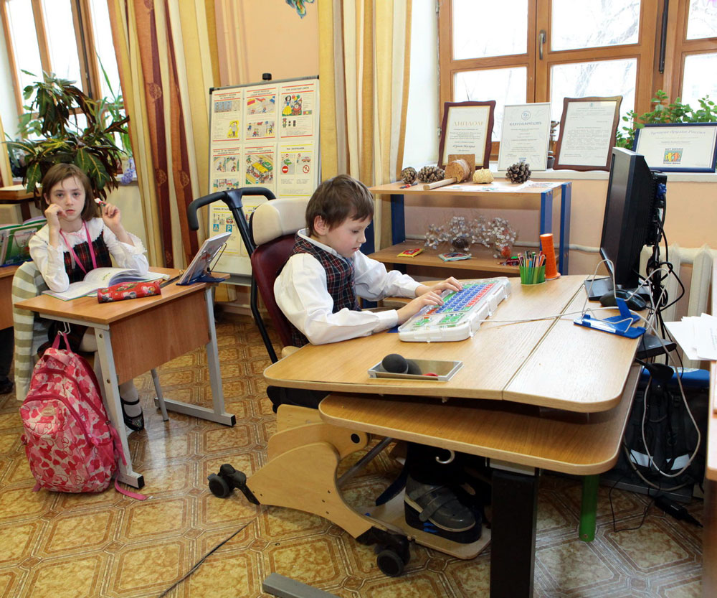
«Миссия ПМПК и ПМПк
-развивать инклюзивное образование в России…»

Slide 29

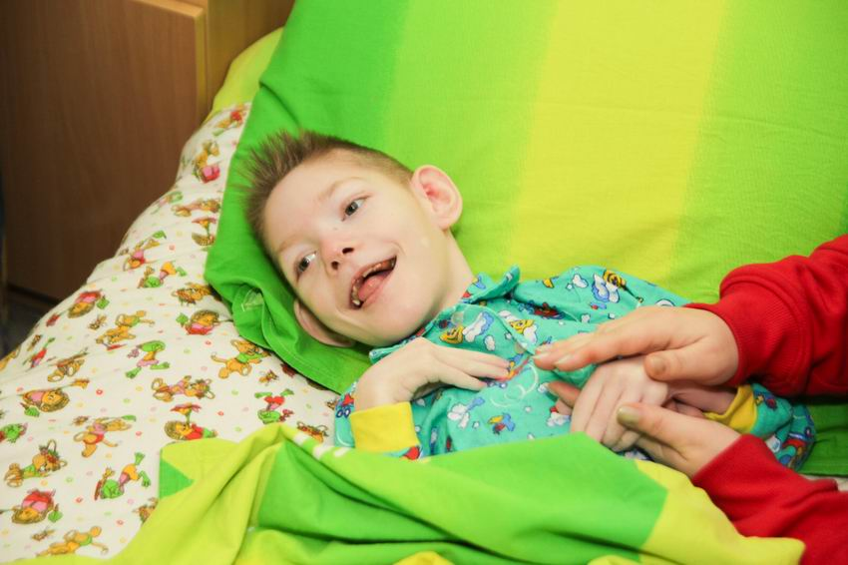
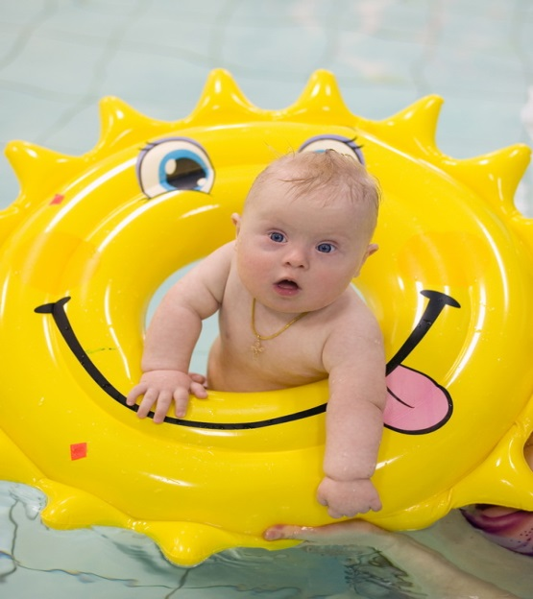
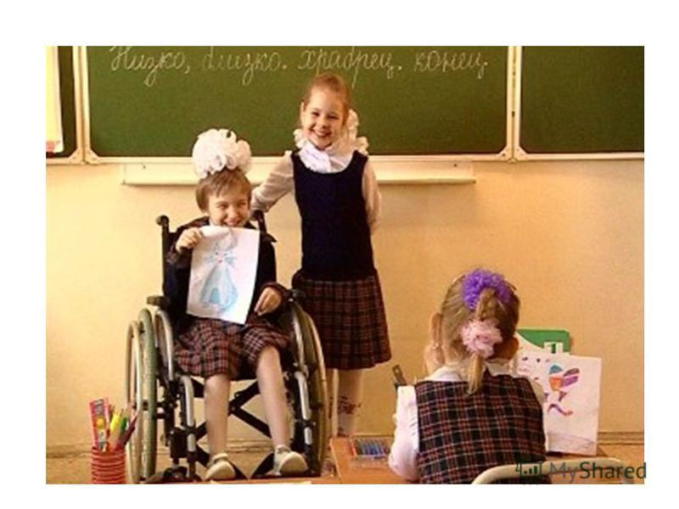

Slide 30

ПМПк направляет на ПМПК детей с проблемами обучения и воспитания, нуждающихся в рекомендациях по дальнейшему обучению
ПМПК:
по обследованию рекомендует оказание детям психолого-медико-педагогической помощи и организацию их обучения и воспитания, подтверждение, уточнение или изменение ранее данных комиссией рекомендаций
ПМПк выполняет рекомендации ПМПК по предоставлению специальных условий обучения и информирует ПМПК об эффективности реализации рекомендаций
ПМПк информирует ПМПК о количестве детей в образовательной организации, нуждающихся в специализированной психолого-медико-педагогической помощи, о структуре нарушений в развитии детей, получающих психолого-медико-педагогическую помощь в данной образовательной организации
ПМПК осуществляет динамический контроль эффективности организации рекомендаций по отношению к детям, прошедшим обследование на ПМПК, при необходимости вносит коррективы в рекомендации

Slide 31
Категории детей:
дети с нарушениями слуха (глухие; слабослышащие; позднооглохшие);
дети с нарушениями зрения (незрячие, слабовидящие, функциональными нарушениями зрения);
дети с тяжелыми нарушениями речи;
дети с нарушениями функций опорно-двигательного аппарата;
дети с задержкой психического развития
лица с нарушением интеллекта (умственно отсталые);
лица с нарушениями эмоционально-волевой сферы;
лица со сложными недостатками развития.

Slide 32
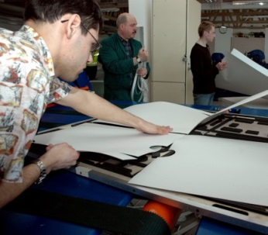
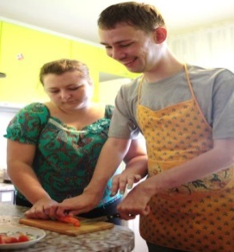
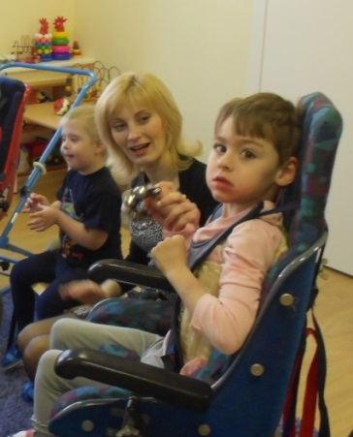
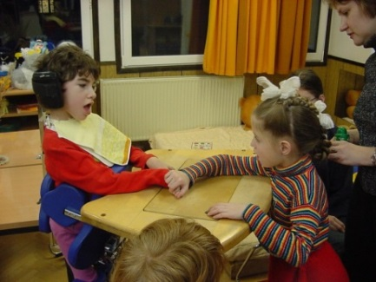
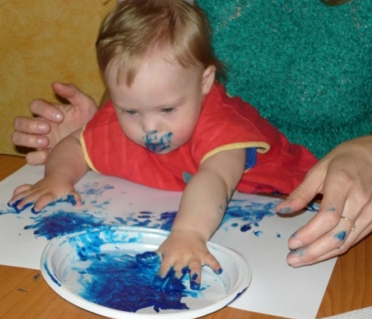
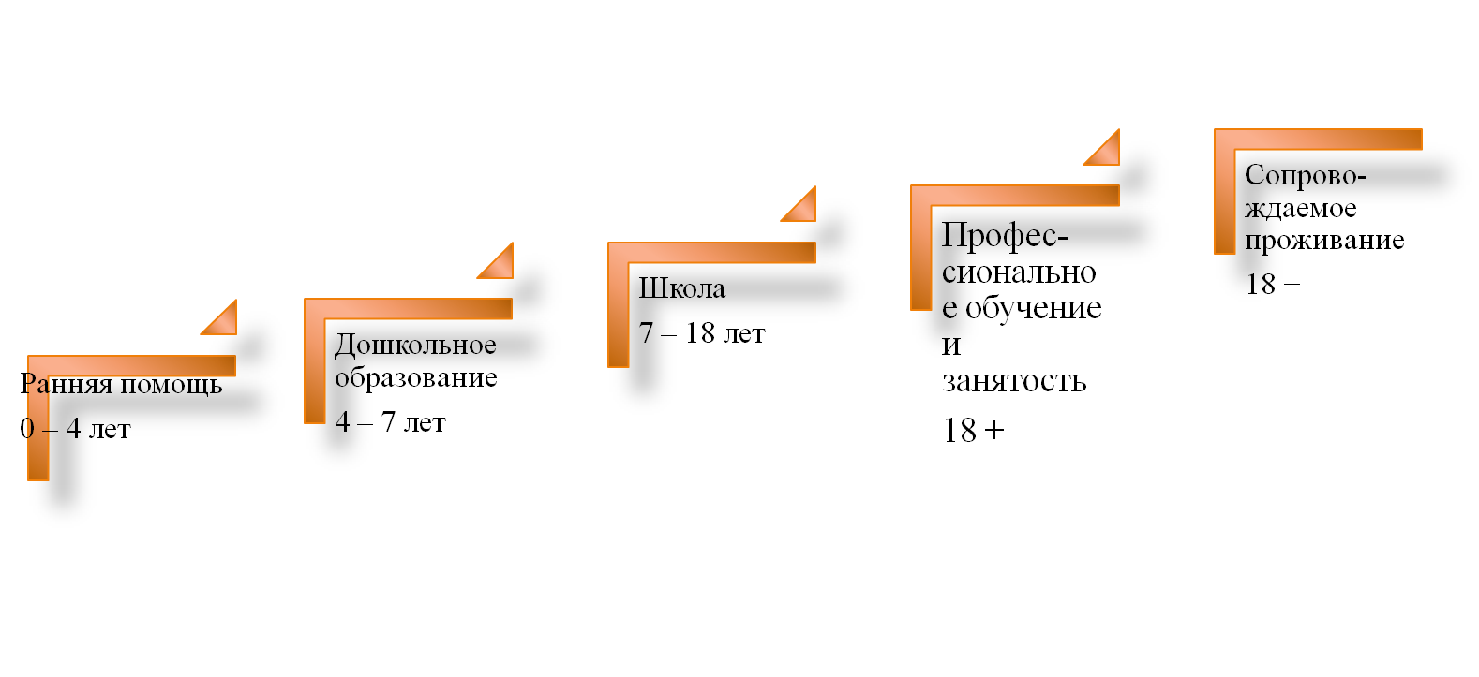
Система комплексного непрерывного сопровождения детей- инвалидов, детей с ОВЗ

Slide 33


Формирование Банка данных (ст.63 п.5)
о детях и подростках с отклонениями в развитии

Slide 34
Федеральный Закон «Об образование в РФ»
Ст. 42 п.1 Психолого-педагогическая, медицинская и социальная помощь обучающимся, испытывающим трудности в освоении основных общеобразовательных программ, развитии и социальной адаптации, в том числе детям с ОВЗ, детям –инвалидам

Slide 35
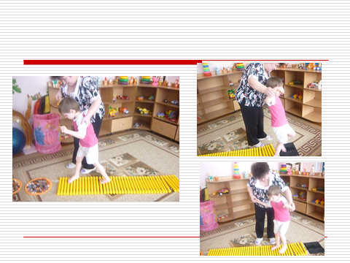
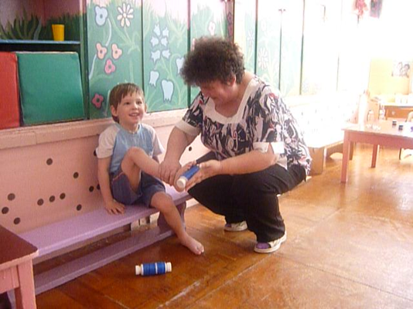
Нормативные документы федерального и регионального уровня
Методические рекомендации
Инструктивные письма
Требования

Slide 36
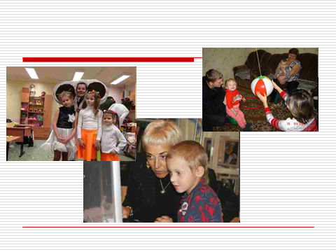
Структурные подразделения при ОО для детей ,воспитывающихся в условиях семьи и родителей
Группы кратковременного пребывания(ГКП)
Инклюзивные детско-родительские группы(ИДРГ)
Адаптационные (интегрированные) группы (АИГ)
Центр игровой поддержки (ЦИПР)
Консультативный пункт(КП)
Лекотеки
Служба ранней помощи (СРП)
Консультационный центр (КЦ)

Slide 37

В каждом человеке есть солнце,
только дайте ему светить!»
Сократ
Успехов в работе!

